Slide 1

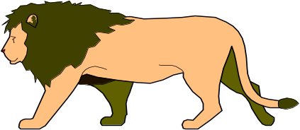
第一节 物质跨膜运输的实例

Slide 2
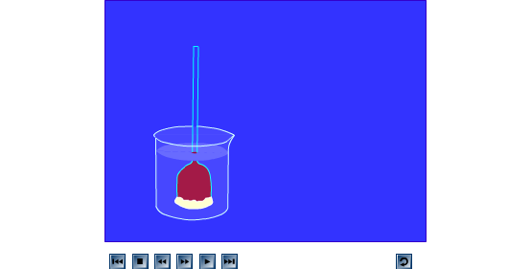
动态模拟-----渗透现象

Slide 3
一、渗透作用
问题探讨
▲玻璃纸是一种半透膜，在此实验中 可以通过，
而 不能通过。
▲单位体积内烧杯清水中的水分子数比漏斗蔗糖溶液中水分子数 。
（1）液面升高的原因是什么呢？
水分子
蔗糖分子
多
半透膜只能允许水分子自由通过，而蔗糖分子不能；
膜两边的水分子数不同；单位时间内透过半透膜进入
长颈漏斗的水分子数量多于进入清水的水分子数量。

Slide 4
（2）如果用一层纱布代替玻璃纸，管内的液面还会升高吗？
不会升高。因为纱布的孔隙很大，蔗糖分子也可以自由通过。
（3）如果烧杯中不是清水，而是同样浓度的蔗糖溶液结果
会怎样？
液面不会上升，单位时间内进出的水分子数量相等。

Slide 5
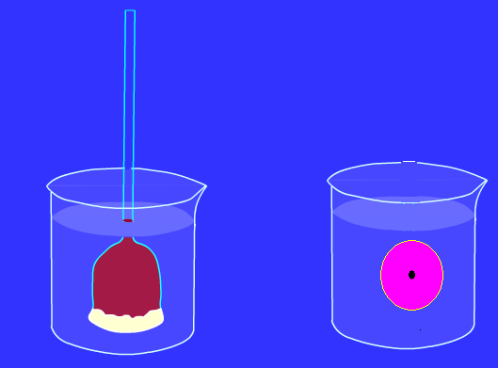
归纳：
●渗透作用：
  水分子或其他 溶剂分子顺着相对含量梯度跨膜运输，这种现象称为渗透作用。
●渗透现象发生（渗透作用）的条件：
1．具有半透膜
2．半透膜两侧的溶液有浓度差
方向：低浓度溶液 → 高浓度溶液
（水多 → 水少）

Slide 6
类比推理
1．如果将装置中的漏斗换成动物细胞，细胞会不会吸水？
2．如果吸水会发生什么？

Slide 7
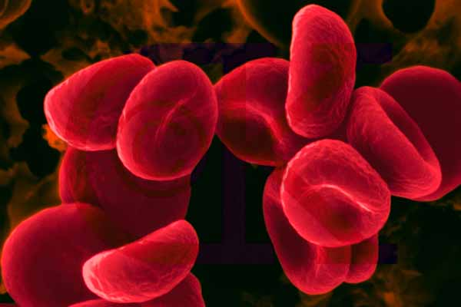
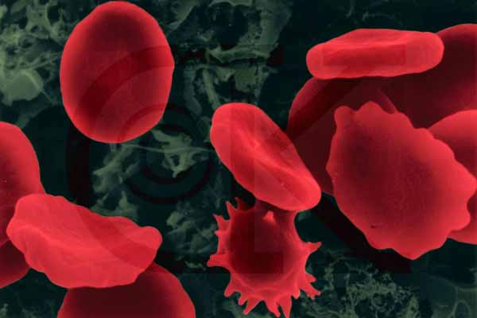
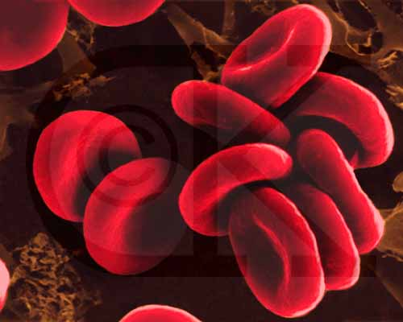
二．动物细胞的吸水和失水实验
清水
10%的盐水
生理盐水

Slide 8



清水
当外界溶液的浓度低于细胞质的浓度时，
细胞吸水而膨胀
10%的盐水
当外界溶液浓度高于细胞质的浓度时，细胞失水皱缩
当外界溶液的浓度等于细胞质的浓度时，水分进出红细胞就处于动态平衡
0.9%生理盐水
  结果分析：
  动物细胞发生了渗透作用

Slide 9
解决问题
连续嗑带盐的瓜子，你的口腔和唇的黏膜为什么有干涩的感觉呢？
原因：细胞失水
讨论：为什么动物细胞能发生渗透作用？
一个动物细胞相当于一个渗透装置：
●具有半透膜（细胞膜）
●半透膜两侧具有浓度差（细胞质浓度与外界溶液浓度不同）

Slide 10
思考：如果换成植物细胞会如何？
●白菜放置时间长了会萎蔫；而卖菜的阿姨经常向青菜上
洒水，使青菜保持新鲜硬挺状态。
●对农作物施肥过多，会造成“烧苗”现象。
提出问题
请根据上述事例并通过深入思考，提出你想探究的问题。

Slide 11
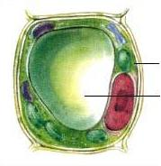
三．植物细胞的吸水和失水的探究
细胞膜
液泡膜
原生质层
细胞质
中央液泡
细胞核
细胞壁

Slide 12
探究的一般过程：
1．提出问题：根据现象提出有价值的问题。
2．作出假设：对问题进行假设。
3．设计实验：设计思路，预期结果，制定方案。
4．进行实验：观察想象，记录结果。
5．分析结果：结果与预期一致，可得出结论。
6．表达和交流：交流、质疑、解释。

Slide 13
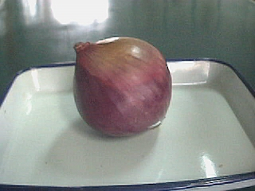
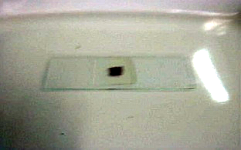
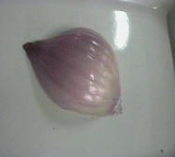
质壁分离和质壁分离复原实验
Ⅰ
Ⅱ
取一小块洋葱鳞茎的紫色外表皮，放在载玻片的中央。
图-3
图-2
Ⅳ
Ⅲ
从载物台上取下装片，用对侧引流法加入适量浓度为30%的蔗糖溶液，再次镜检。观察浸浴在蔗糖溶液中的表皮细胞有什么变化。
（与自然状态下的表皮细胞比较）
镜检——观察自然状态下的紫色洋葱外表皮细胞的结构。

Slide 14
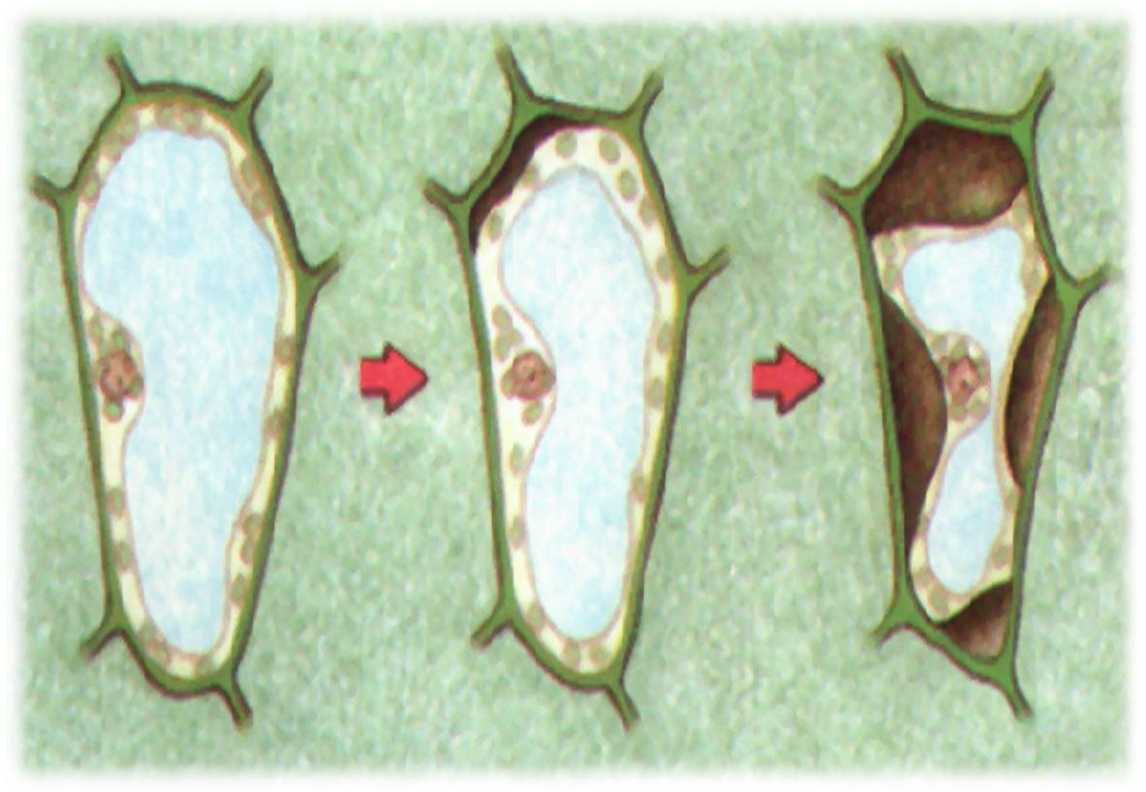
自然状态下的洋葱外表皮细胞
30%的蔗糖溶液中的
洋葱外表皮细胞
图-4
What cause it?

Slide 15
think about!
到底，水分是怎样出入植物细胞的？

Slide 16
自然状态下的
洋葱外表皮细胞
30%的蔗糖溶液中的
洋葱外表皮细胞
图-4
外界溶液的浓度大于细胞液浓度，水分就由细胞液流进外界溶液，使液泡逐渐变小原生质层与细胞壁分离。
质壁分离

Slide 17
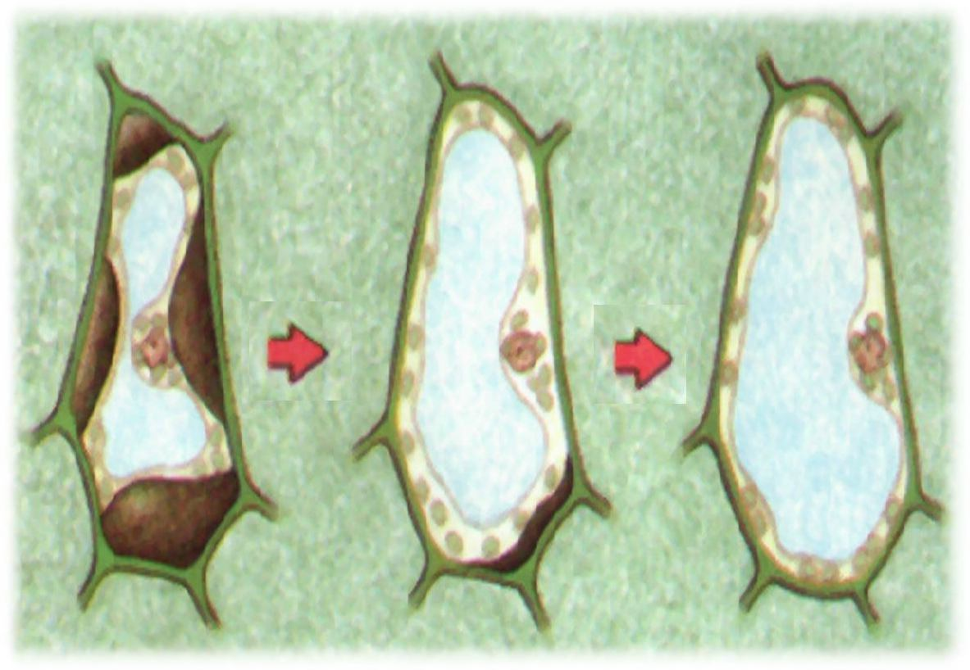
图-6
外界溶液的浓度小于细胞液浓度，水分就由外界流入细胞内，使液泡逐渐变大原生质也就恢复到原来的状态。
质壁分离复原

Slide 18
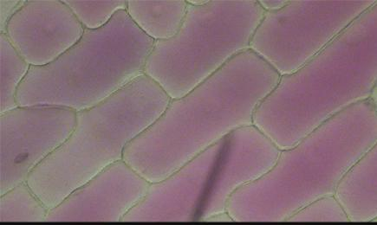
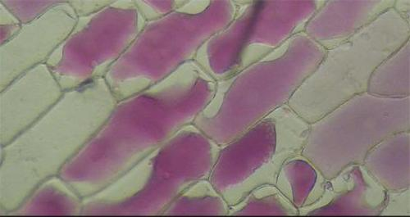
4、进行实验，观察记录：
正常情况下的细胞
蔗糖溶液中发生质壁分离

Slide 19
实验现象记录
中央液泡
大小
原生质层的
位置
细胞
大小
蔗糖
溶液
原生质层
脱离细胞壁
基本
不变
变小
清水
逐渐恢复原来大小
原生质层恢复原来位置
基本
不变

Slide 20
归纳：原理
半透膜
1．植物细胞的原生质层相当于一层 。
2．当细胞液的浓度小于外界溶液的浓度时，细胞 水，细胞发生质壁分离；当细胞液的浓度大于外界溶液（如清水）浓度时，细胞 水，细胞发生质壁分离复原。
失
吸
3．细胞壁的伸缩性 原生质层的伸缩性
＜

Slide 21
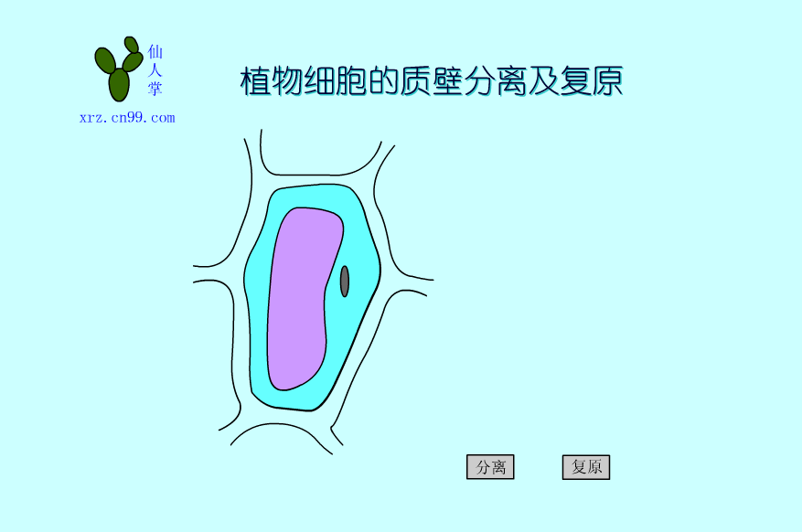

Slide 22

思考
1.如果没有细胞壁，实验结果会有什么不同？
不会发生质壁分离现象，只发生渗透作用的吸水或失水。
2.如果把0.3克/ml的蔗糖溶液换成0.5克/ml的蔗糖溶液，实验结果会有什么不同？
高浓度的蔗糖溶液导致植物细胞严重失水而死亡，能发生质壁分离，不可能发生质壁分离复原。
3.把蔗糖溶液换成KNO₃溶液，实验结果怎样呢？
先发生质壁分离，然后自动复原，因为K⁺可以通过主动运输进入到细胞内。
（尿素、乙二醇溶液）

Slide 23
思考：你认为植物细胞发生质壁分离的条件有哪些？
（1）活细胞；
（2）有大的液泡；
（3）细胞壁的伸缩性比原生质层小；
（4）外界溶液的浓度大于细胞液的。
未形成液泡细胞的吸水方式：吸胀吸水
液泡形成后，主要靠渗透作用吸水。

Slide 24
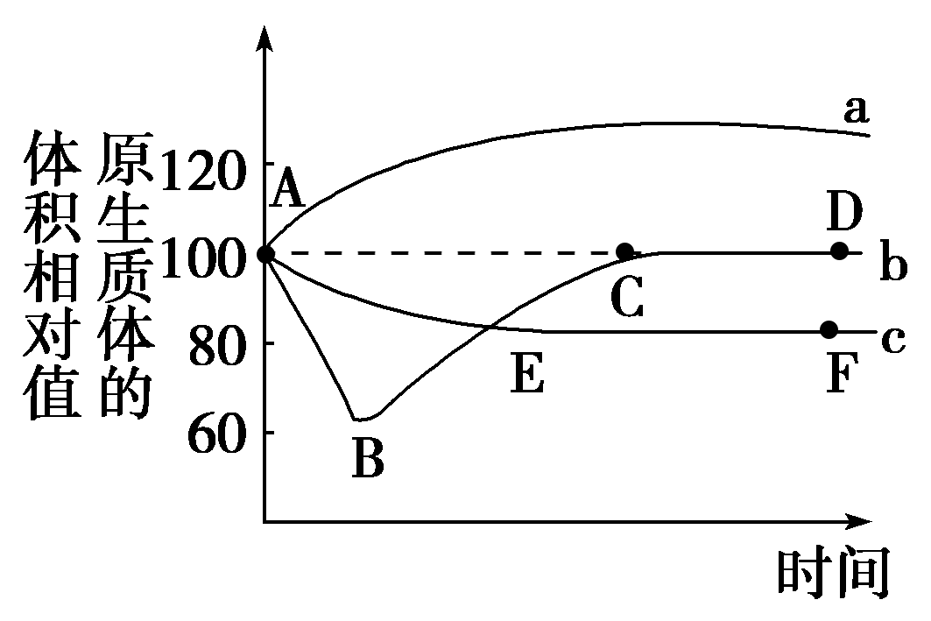
将同一植物细胞依次浸于蒸馏水、0.3 g·mL^{－1}蔗糖和0.5 g·mL^{－1}尿素溶液中，观察原生质体(去掉细胞壁的植物细胞)的体积随时间的变化，结果如上图：
蒸馏水
尿素
蔗糖

Slide 25
质壁分离及质壁分离复原实验的应用
① 说明原生质层是选择透过性膜。成熟的植物细胞在一定浓度的溶液中构成了渗透系统。
② 判断植物细胞的死活。只有活细胞的原生质层才是半透膜，才有质壁分离现象，如细胞死亡，原生质层的结构破坏，半透膜性质消失，不能产生质壁分离现象。
③证明细胞壁伸缩性小于原生质层伸缩性
④ 测定细胞液的浓度。原生质层相当于一层半透膜，所以水分子可以自由通过，而蔗糖等大分子物质却不能通过。将细胞放入具有浓度梯度的一系列蔗糖溶液中，观察细胞质壁分离的情况，即可测定该细胞的浓度范围。

Slide 26
四、物质跨膜运输的其他实例
细胞的吸水和失水是水分子顺相对含量的梯度跨膜运输的过程。
其他物质呢？
（顺相对含量梯度是指从该物质含量高的地方向该物质含量低的地方扩散）
培养液中的离子浓度
初始浓度
水稻
番茄
0 Mg^{2＋} Ca²⁺ Si⁴⁺ 离子
1.实验后的离子浓度高于初始浓度的原因是：……？
2.不同作物对无机盐的吸收有差异吗？
1.在培养过程中，水稻吸收水分及其他离子较多，吸收Ca²⁺、Mg²⁺较少，结果导致水稻培养液里的Ca²⁺、Mg²⁺浓度增高。
2.不同作物对无机盐的吸收是有差异的。

Slide 27
人体甲状腺滤泡上皮细胞中碘的含量明显高于血液中碘的含量。
20 —25倍
血液中碘的浓度
人体甲状腺滤泡上皮细胞
具有很强的摄取碘的能力。
I－
250mg/L
不同微生物对不同矿物质的吸收表现出较大的差异。
3.水分子跨膜运输是顺相对含量梯度的，其他物质的跨膜运输并不都是这样，这取决于细胞生命活动的需要。
4.细胞对物质的吸收是有选择的。这种选择性具有普遍性。
微生物
P₂O₅
K₂O
大肠杆菌
33.99
12.95
圆褐固氮菌
4.93
2.41
酵母菌
51.00
38.66
米曲菌
48.55
28.16

Slide 28
生物膜的功能特性：P64
细胞膜和其他生物膜都是选择透过性膜。水分子可自由通过，一些离子和小分子也可通过，而其他的离子、小分子和大分子则不能通过）。

Slide 29
1．知识聚焦
（1）当细胞内浓度 外界溶液浓度时，细胞吸水；当细胞内
浓度 外界溶液浓度时，细胞失水。
（2）植物细胞的质壁分离与复原现象说明植物细胞的原生质层相当于一层 。
大于
小于
半透膜

Slide 30
2．浓盐水有杀菌防腐的作用，其原因是
A．由于渗透作用，使细菌失水死亡
B．浓盐水中含养料少，细菌迅速死亡
C．浓盐水中没有细菌所需要的酶，细菌不能产生毒素
D．浓盐水中含有较多的氯离子，使细菌毒素失效
A

Slide 31
3．a、b、c表示某植物体的三个相邻的细胞，它们的细胞液浓度
为a>b>c，它们之间的水分渗透方向应该是( )
C
a
a
a
a
b
c
b
c
b
c
b
c
A
B
C
D

Slide 32
拓展练习
用普通光学显微镜观察植物叶肉细胞时，如果要进一步确认这些细胞是否为活细胞，请你根据今天学习的知识设计一种判断方法并预期实验结果及结论。
（1）实验设计思路：
（2）可能的结果及结论：
用一定浓度的蔗糖溶液处理叶肉细胞，观察是否发生质壁分离。
如果发生质壁分离现象，说明是活细胞；
如果不发生质壁分离现象，说明是死细胞。

